Slide 1


Slide 2
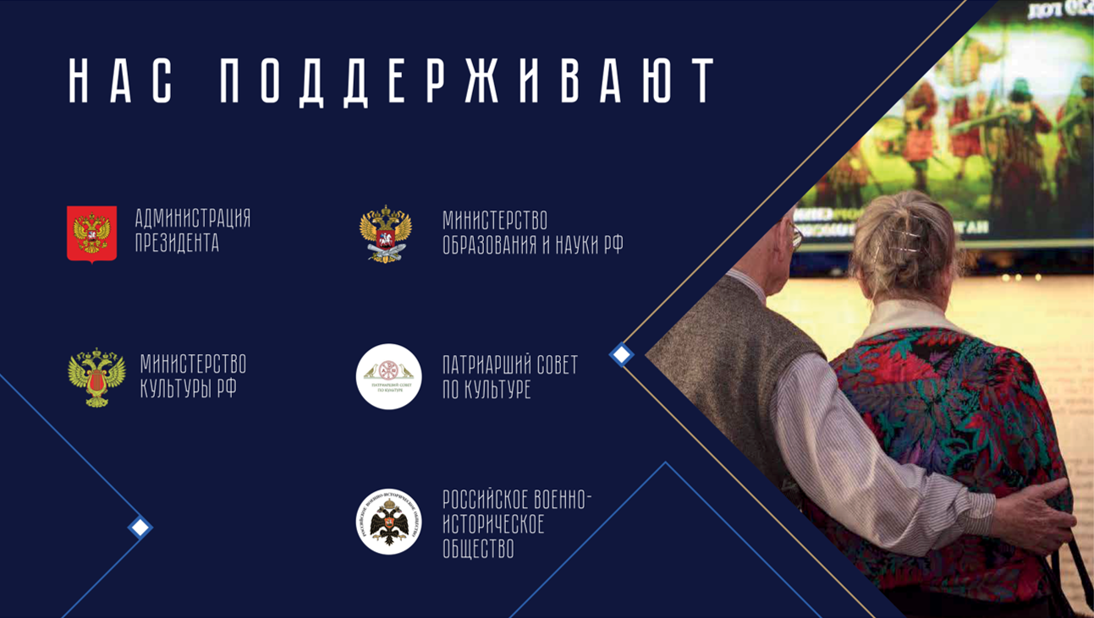

Slide 3


Slide 4


Slide 5


Slide 6


Slide 7


Slide 8
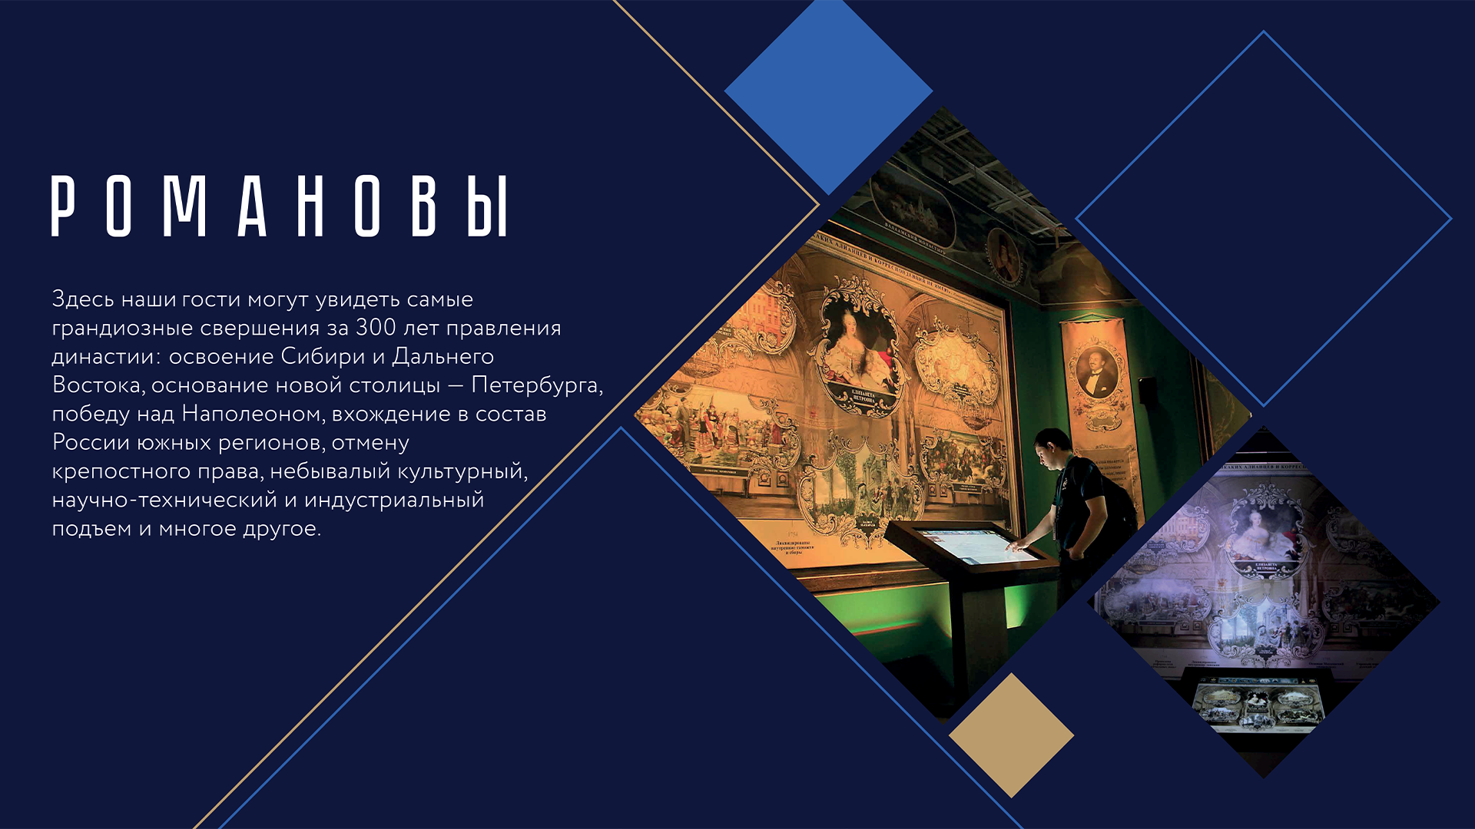

Slide 9


Slide 10


Slide 11


Slide 12


Slide 13
Цель проекта «Россия — Моя история»
Распространение гуманитарных знаний в России, развитие в обществе высокой социальной активности, гражданской ответственности, духовности, становление граждан, обладающих позитивными ценностями и качествами, идентифицирующих себя с Россией, ее историей и культурой, базовый принцип с проекта доступность всем жителям России.
Департамент государственной политики в сфере общего образования Минобрнауки России направил для использования в работе методические рекомендации по использованию ресурсов экспозиции исторического парка «Россия — Моя история» на уроках истории и во внеурочной деятельности в общеобразовательных организациях

Slide 14
ИСТОРИЧЕСКИЙ ПАРК КАК ОБРАЗОВАТЕЛЬНЫЙ КЛАСТЕР
Мультимедийное оборудование и интерактивный подход позволяет использовать парк как образовательную площадку;
Экспозиции парка включаю региональный компонент разработанный ведущими учеными региона под руководством ГИМ Южного Урала;
Экспозиции парка полностью интегрированы с ФГОС;
Разработаны программы соотносящиеся с рабочими программами 5-11 классов по истории, краеведению и обществознанию;
Материалы экспозиций и оборудование дают возможность ведение научной деятельности учащихся с доступом к самой актуальной информации по истории России.

Slide 15
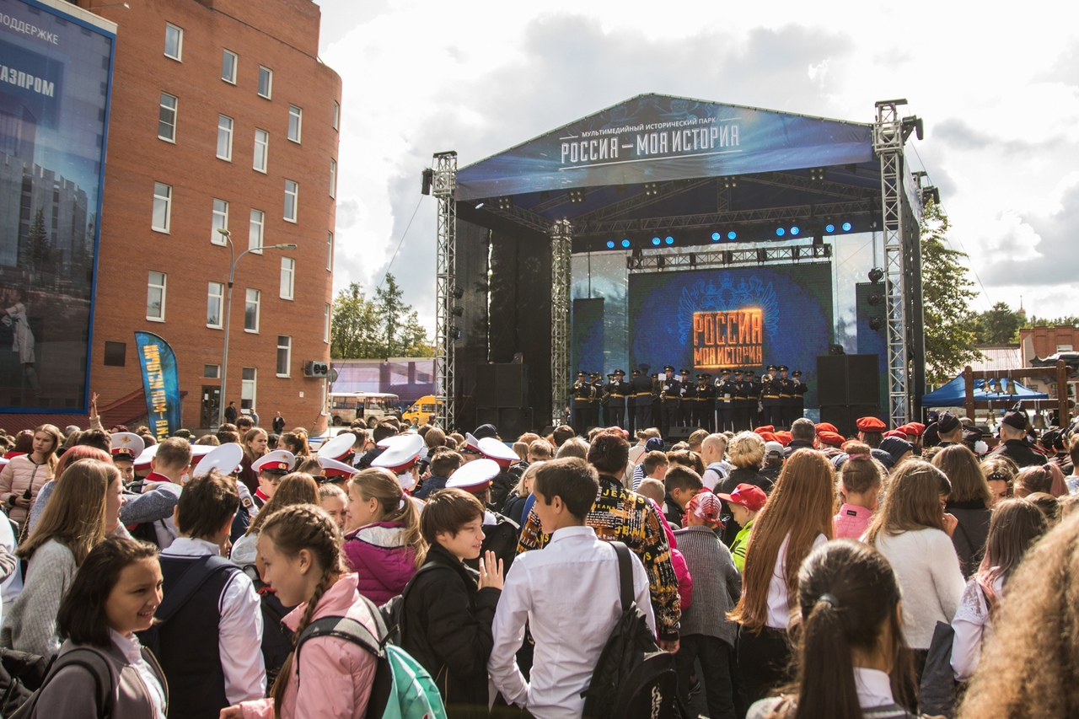
Церемония открытия XX Исторического парка «Россия – моя история»

Slide 16
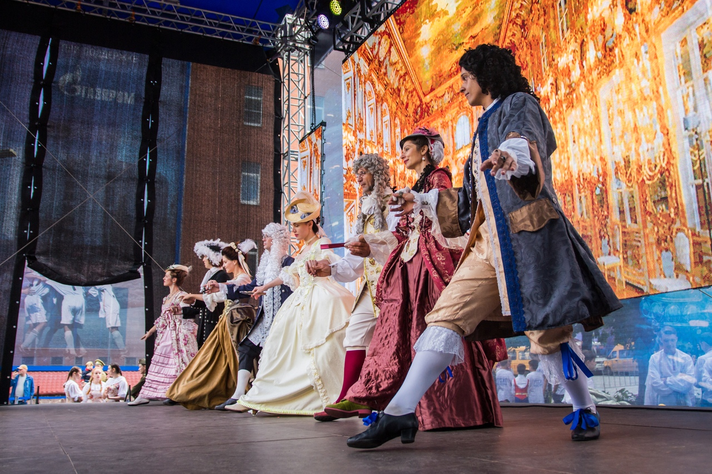
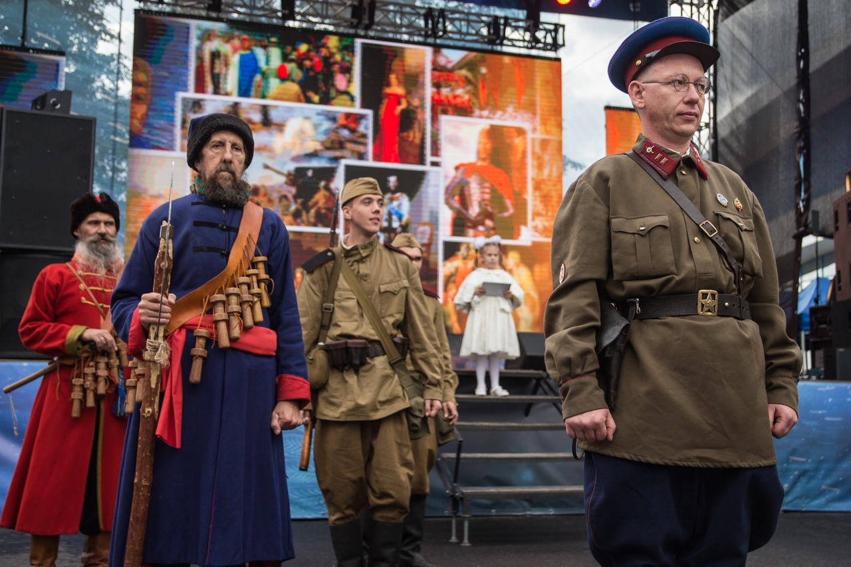

Slide 17
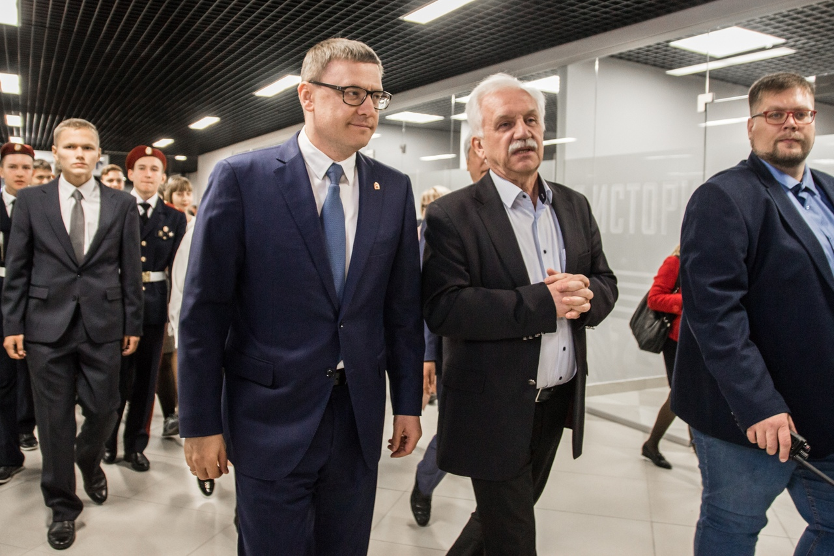

Slide 18
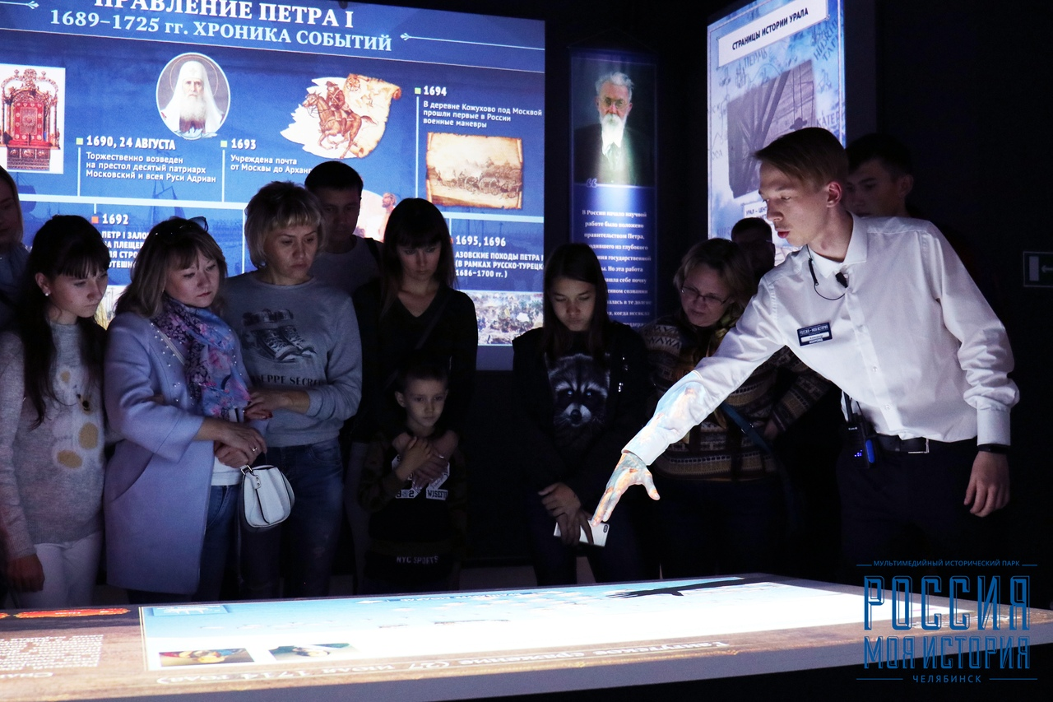
Тематические экскурсии
«Воинская Слава России от Куликова поля до Бородино»

Slide 19
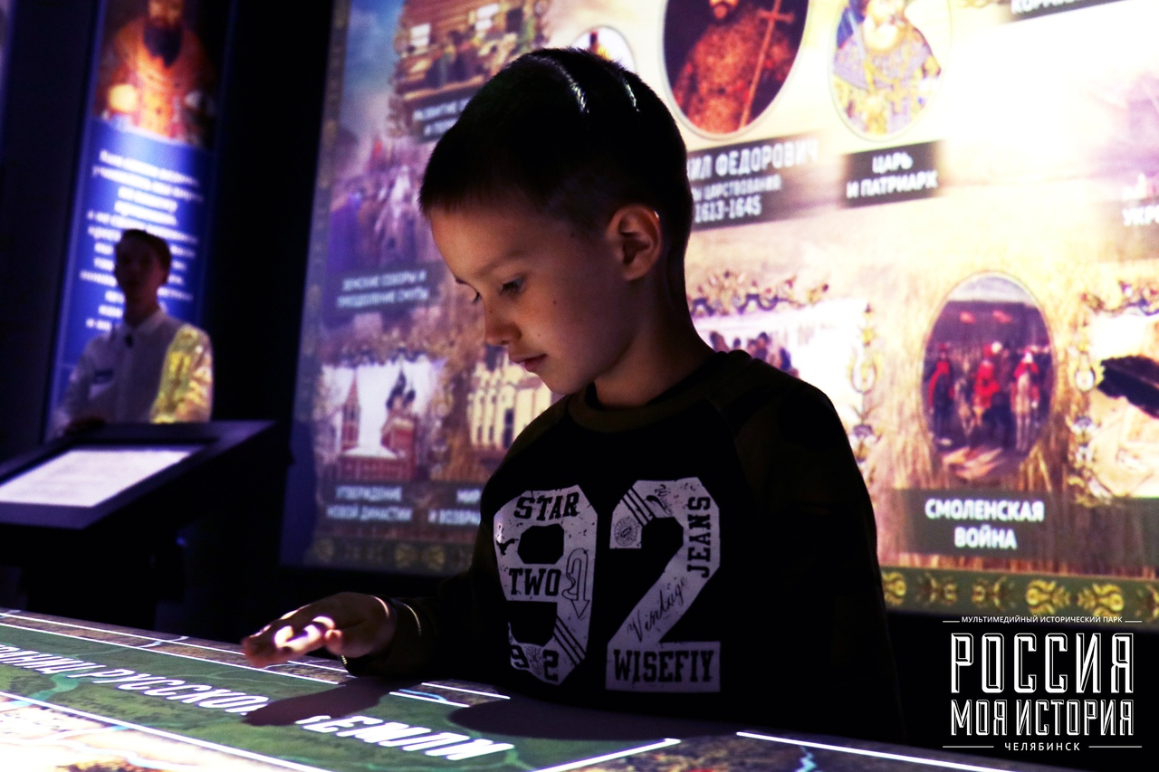
Праздничная экскурсия ко дню города

Slide 20
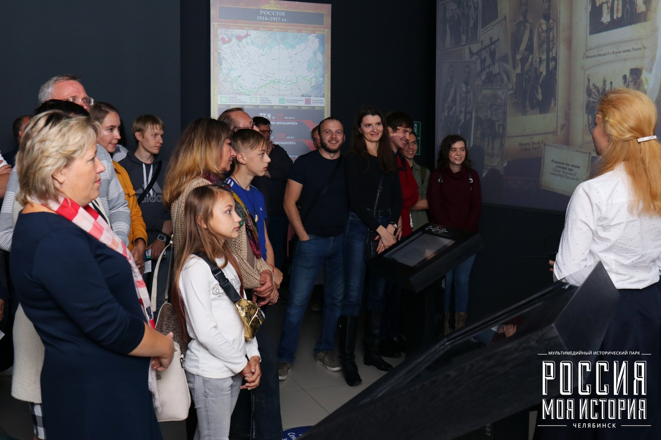
«Требовать везде или история дореволюционной рекламы»

Slide 21
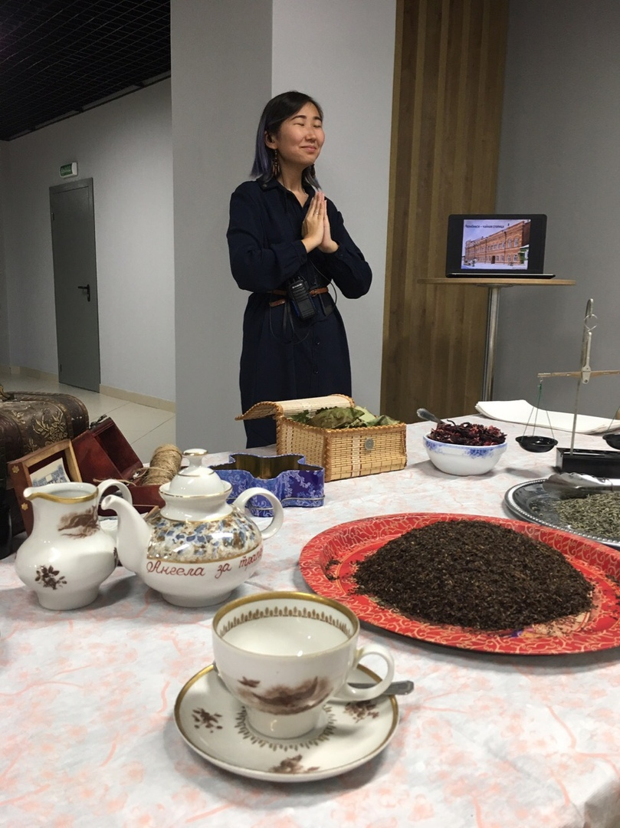
Мастер-классы
«Челябинск: от крепости до чайной столицы»
Мастер-класс по созданию дореволюционных рекламных объявлений

Slide 22
Планируется
Тематические квесты
Лекции
Кинолекторий (показ и обсуждение исторических художественных фильмов и документальных фильмов)
Тематические уроки
Тематические встречи (с участниками исторических событий, учеными, деятелями культуры, науки и т.д)

Slide 23
ОРГАНИЗАЦИОННЫЕ ВОЗМОЖНОСТИ ИСТОРИЧЕСКОГО ПАРКА
Проведение культурно-массовых мероприятий патриотической и просветительской направленности;
Организация конференций, выставок, творческих встреч и др.;
Организация культурно-досуговых мероприятий, клубных формирований для учащихся, педагогов и для широкой аудитории

Slide 24
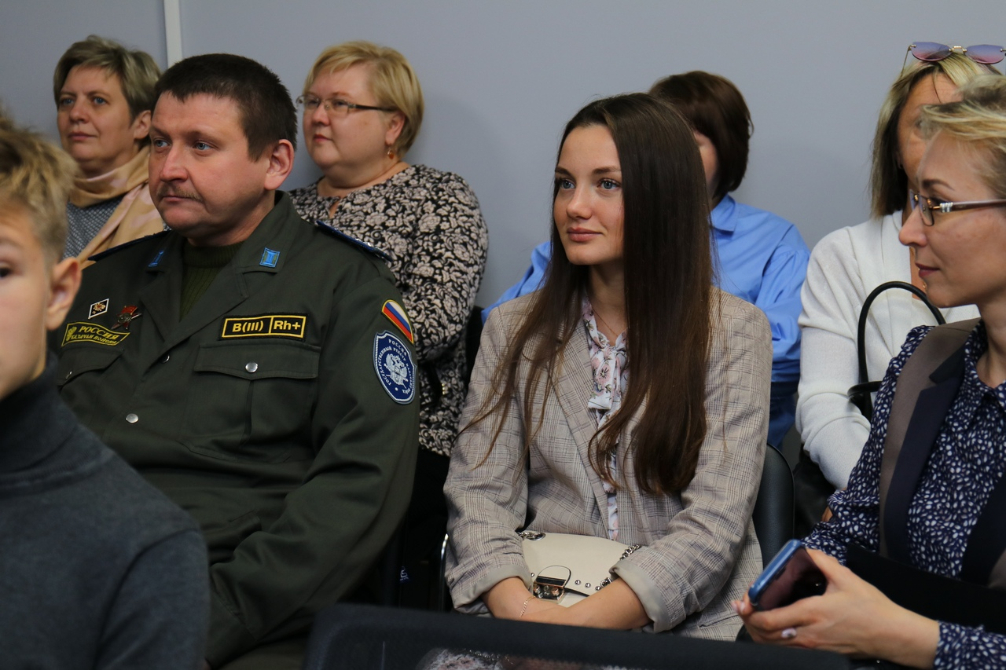
Городское инструктивно-методическое совещание РДШ

Slide 25
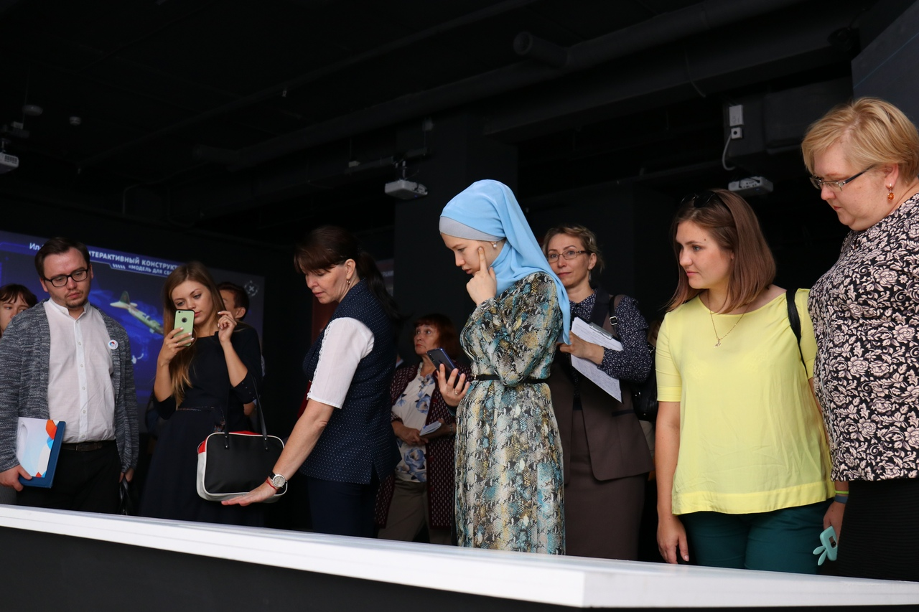

Slide 26
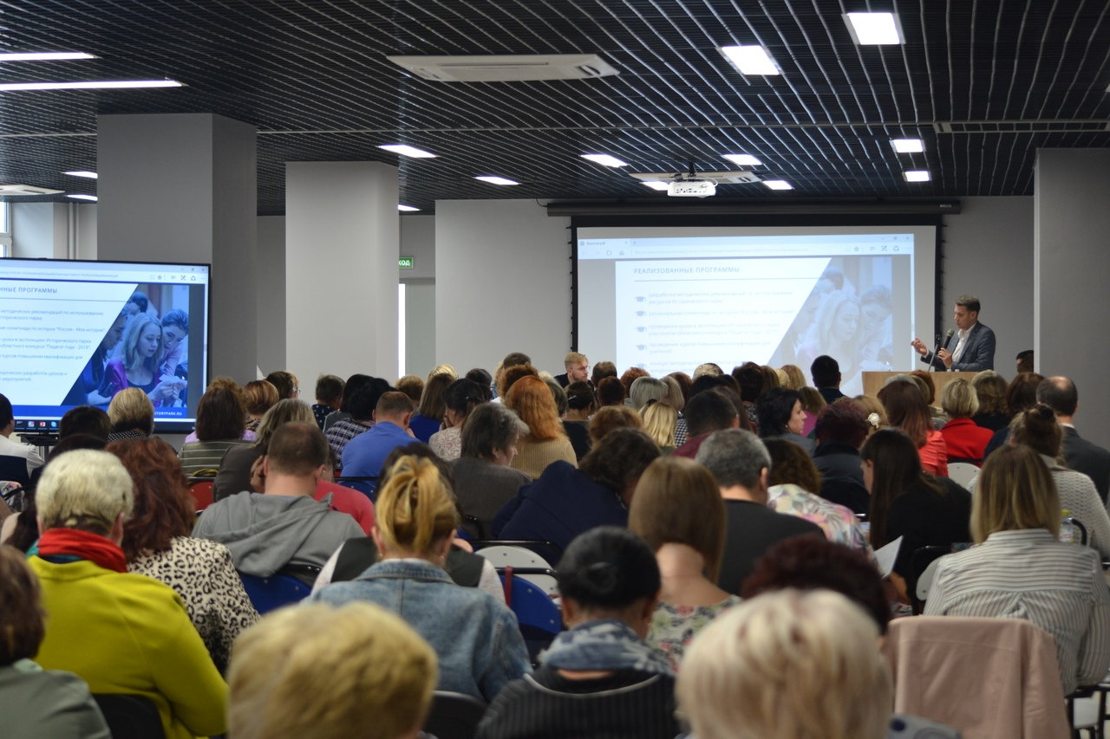
Заседание ЧИППКРО

Slide 27
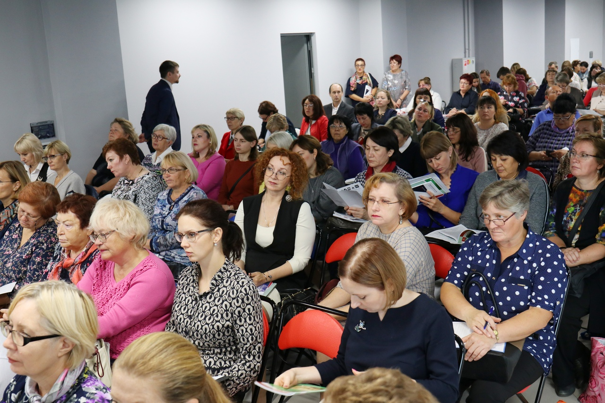

Slide 28
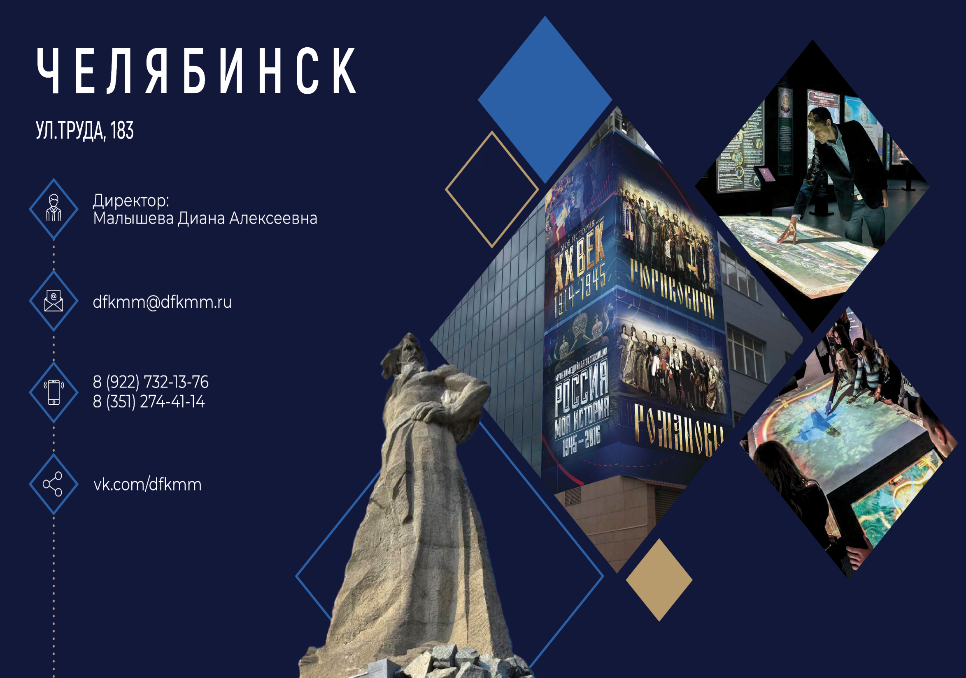
info@myhistory74.ru
217-70-77
vk.com/myhistory_chel
myhistorypark.ru

